Slide 1

NHIỆT LIỆT CHÀO MỪNG QUÝ THẦY CÔ VỀ DỰ GIỜ THĂM LỚP 2B
Ủy ban nhân dân xã Tây Sơn
Trường Tiểu học số 2 Bình Nghi
GV: Đặng Thị Kim Uyên

Slide 2




Khởi động

Slide 3




Chú
Chăm
Ong
Chỉ

Slide 4
Luật chơi: Câu hỏi xuất hiện mời các bạn trả lời, nếu trả lời đúng sẽ giúp ong tìm mật và được tuyên dương chú ong chăm chỉ.

Slide 5

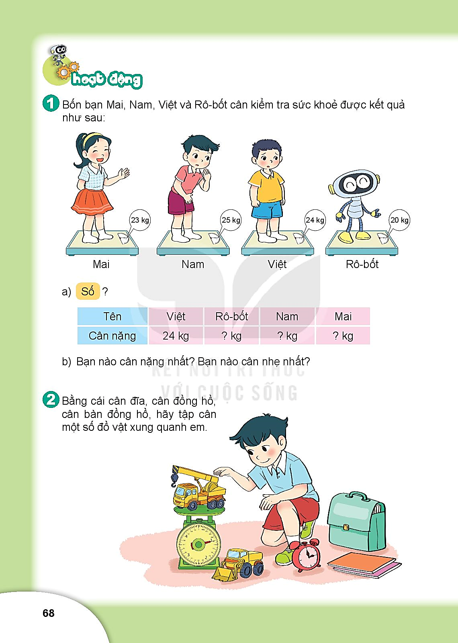

Việt và Rô-bốt cân năng bao nhiêu kg ?
A. 44 kg
B. 24 kg
C. 42 kg
D. 20 kg

Slide 6
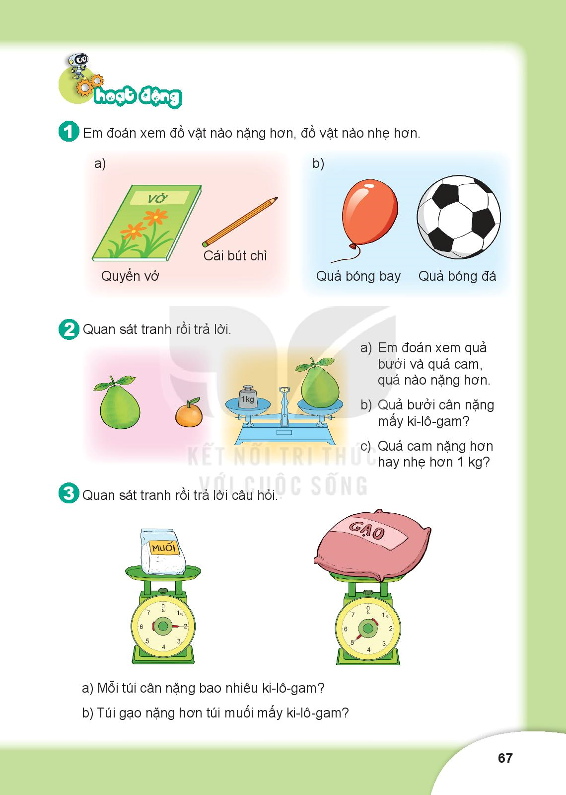

A. 5 kg
B. 4 kg.
C. 3 kg.
D. 2 kg

Slide 7
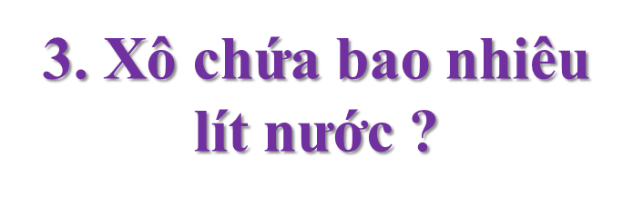
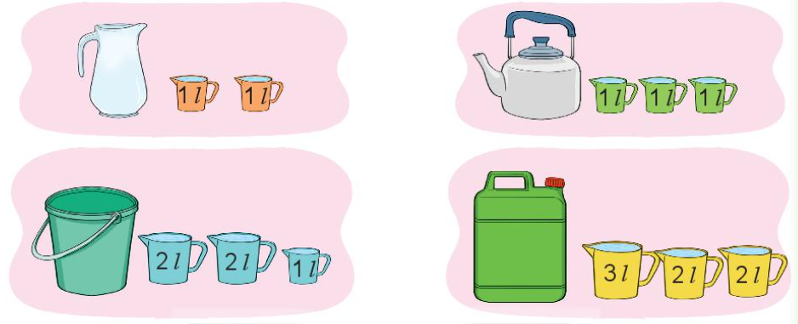
A. 2 l
B. 5 l
C. 4 l
D. 3 l

Slide 8

LÀM QUEN VỚI KHỐI LƯỢNG, DUNG TÍCH
CHỦ ĐỀ 3
BÀI 18:
LUYỆN TẬP CHUNG

Slide 9




LUYỆN TẬP

Slide 10
Thứ hai ngày 10 tháng 11 năm 2025
Toán: ( Tiết 46)
Bài 18: Luyện tập chung
1
Tính
a)40kg + 20kg = 60kg 8kg + 5kg = 13kg 25kg + 31kg = 56kg
60kg – 40kg = 20kg 13kg – 8kg = 5kg 56kg – 31kg = 25kg
30l + 10l = 40l 7l + 6l = 13l 45l + 23l = 68l
40l – 10l = 30l 13l – 7l = 6l 68l -23l = 45l

Slide 11
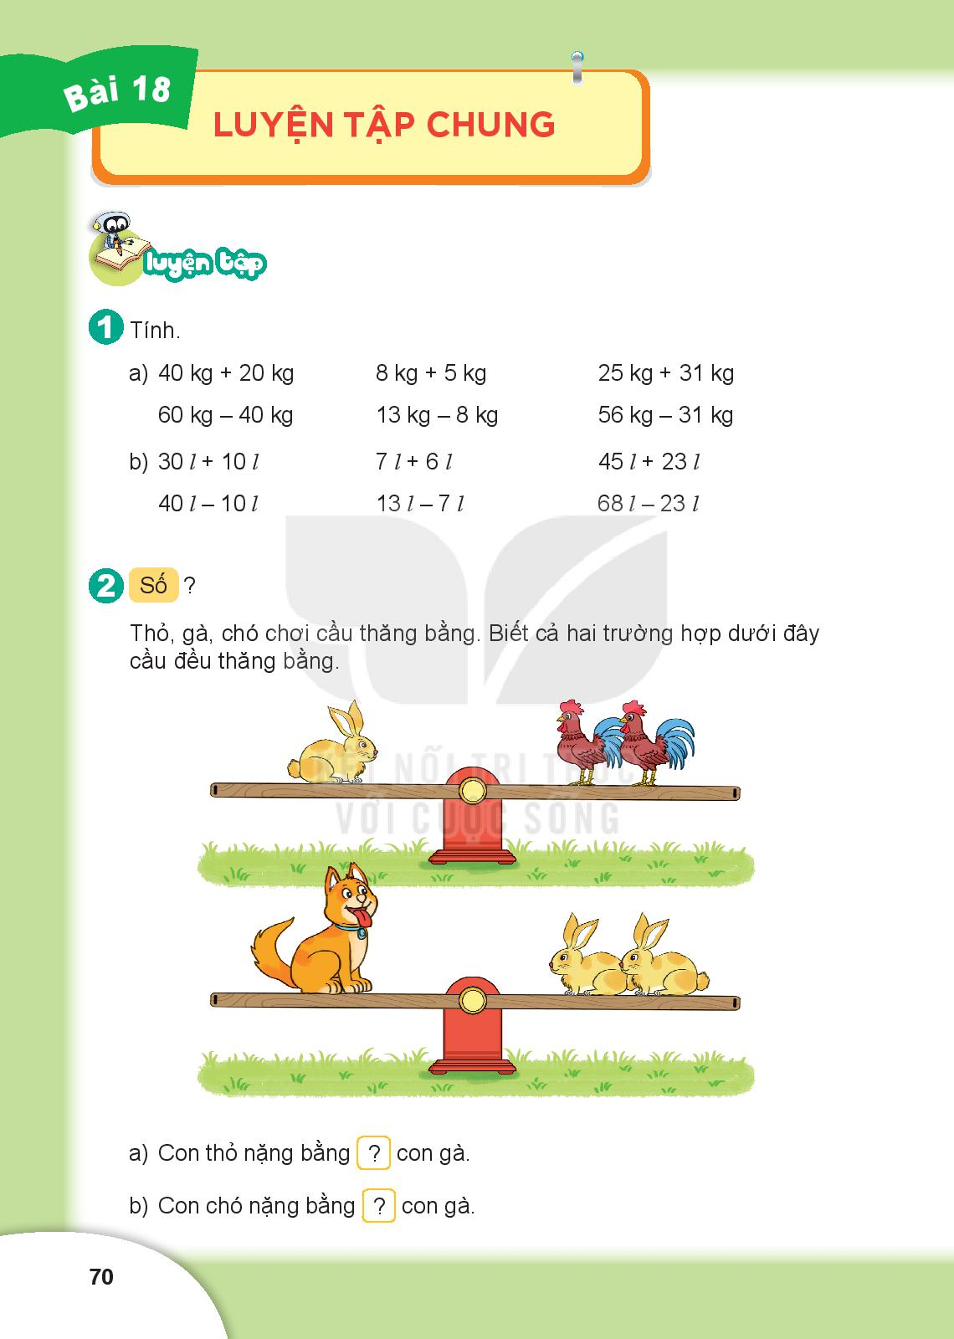
Thứ hai ngày 10 tháng 11 năm 2025
Toán: ( Tiết 46)
Bài 18: Luyện tập chung
2
Số ?
Thỏ, gà, chó chơi cầu thăng bằng. Biết cả hai trường hợp dưới đây cầu đều thăng bằng.
Con thỏ nặng bằng con gà.
Con chó nặng bằng con gà.
2
2 con thỏ = (2 + 2) con gà
2 con thỏ = 4 con gà
4
Con chó nặng bằng 2 con thỏ

Slide 12
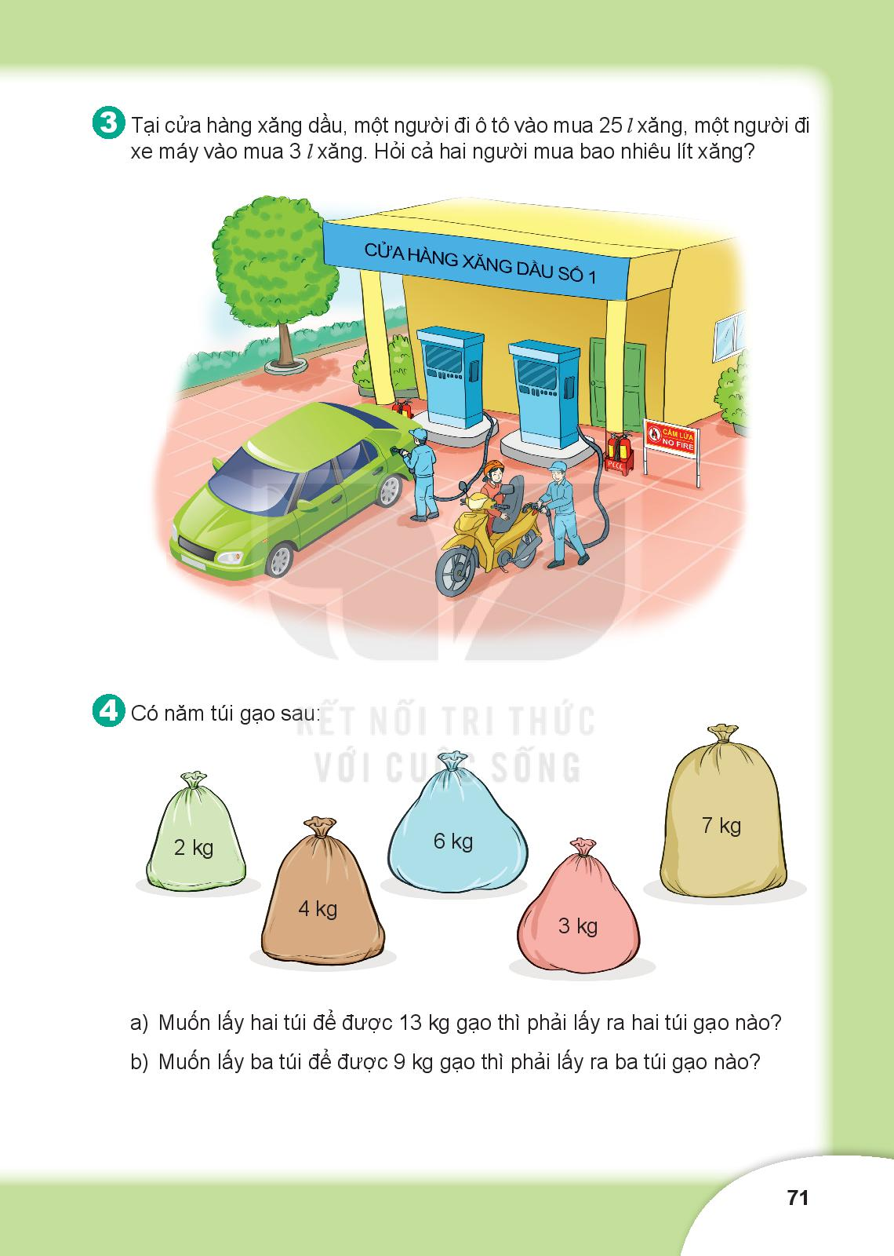
Thứ hai ngày 10 tháng 11 năm 2025
Toán: ( Tiết 46)
Bài 18: Luyện tập chung
3
Tại cửa hàng xăng dầu, một người đi ô tô vào mua 25l xăng, một người mua 3l xăng. Hỏi cả hai người mua bao nhiêu lít xăng?
Bài giải:
Số lít xăng cả hai người mua là:
25 + 3 = 28 (l)
Đáp số: 28 lít xăng.

Slide 13

4
Có năm túi gạo sau:
6kg
7kg
2kg
4kg
3kg
a) Muốn lấy 2 túi gạo để được 13kg gạo thì phải lấy 2 túi gạo nào?
6kg
7kg
+ = 13kg
b) Muốn lấy 3 túi gạo để được 9kg gạo thì phải lấy 3 túi gạo nào?
2kg
4kg
3kg
+ + = 9kg

Slide 14
Vận dụng -
trải nghiệm

Slide 15
Thứ hai ngày 10 tháng 11 năm 2025
Toán: ( Tiết 46)
Bài 18: Luyện tập chung
Vận dụng – trải nghiệm:
16cm - 3cm 12l - 6l
7kg + 7kg 47l - 24l
9kg + 8kg 7l + 3l
16cm - 3cm = 13 cm
12l - 6l = 6l
7kg + 7kg = 14kg
47l - 24l = 23l
9kg + 8kg = 17kg
7l + 3l = 10l

Slide 16




Dặn dò
Về nhà hoàn thiện lại các bài tập vào vở bài tập.
Chuẩn bị bài tiếp theo.

Slide 17


THANK YOU
Xin chào và hẹn gặp lại

